Slide 1
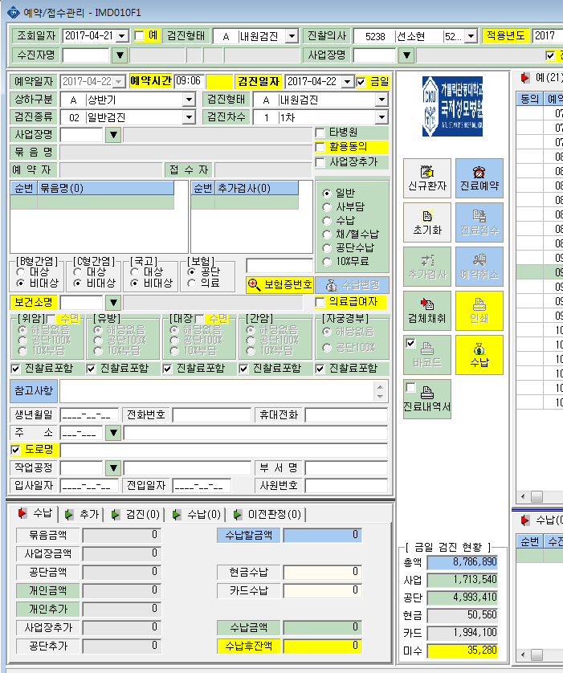
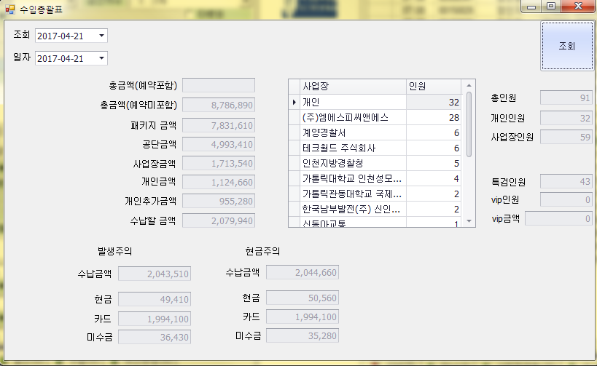
4/21 오후 5시20분쯤 저희 직원이 대장암(대변) 접수를 했는데 4/22일자로 접수하고 4/21자로 현금승인 처리를 하여 전산오류가 생겼습니다. 현재는 접수건 자체를 아예 날리고 4/22일자로 접수하고 4/22일자로 현금승인처리 한 상태인데 4/21일자로 전산 들어가서 보면 여전히 현금에 1,150이 잡혀있습니다. 확인 부탁드립니다. 4/21 현금이 발생주의처럼 현금주의도 49,410원이어야 합니다.
등록번호 : 00308496 / 이름 : 나정기

Slide 2
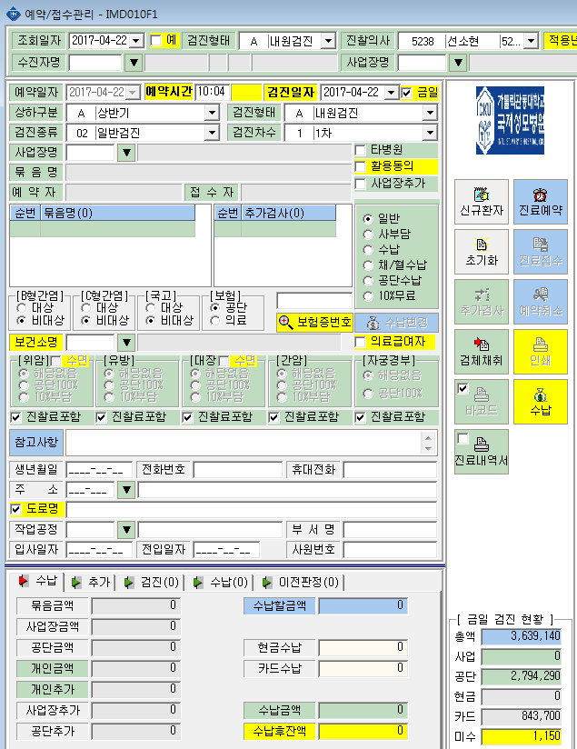
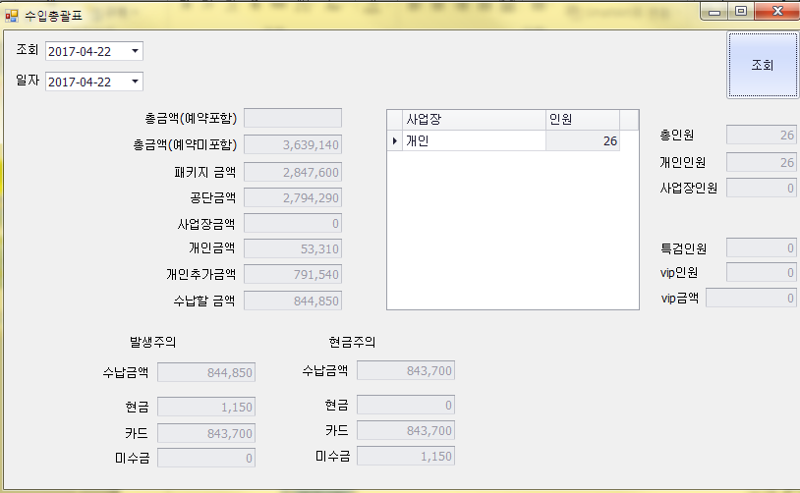
4/22 화면에도 미수금 1,150원이 뜹니다. 발생주의처럼 현금주의가
맞춰줘야 되는데 확인 부탁드립니다.

